Slide 1



Développement distant conteneurisé
Présenté par : Steeve Gaudreault-Lambert
2025-05-21

Slide 2


Développement distant conteneurisé
Prérequis
VS Code
Machine virtuelle
Linux
SSH
Docker

Slide 3



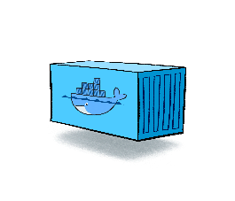

Développement distant conteneurisé
Machine virtuelle
SSH
Projet 1
Projet 1
Projet 2
Projet 2

Slide 4


Développement distant conteneurisé
Les avantages
Environnement de développement reproductible
Isolation complète
Prise en main facilité

Slide 5
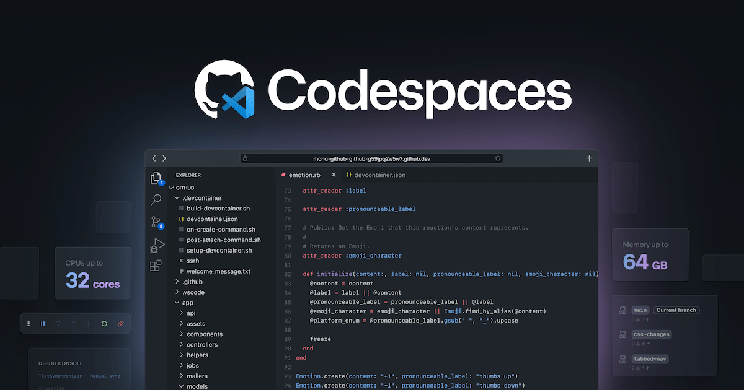
À explorer
Qu’est-ce que GitHub Codespaces ? - Documentation GitHub

Slide 6

À explorer
Prise en main de VS Code avec WSL | Microsoft Learn

Slide 7

Atelier
À vos claviers!
Champions-Infonuagiques - VSCode - Developpement distant

Slide 8

Merci !
Champions Infonuagiques - GitHub

